Slide 1
Deep Generative Models Lecture 11
21011290 전승윤

Slide 2
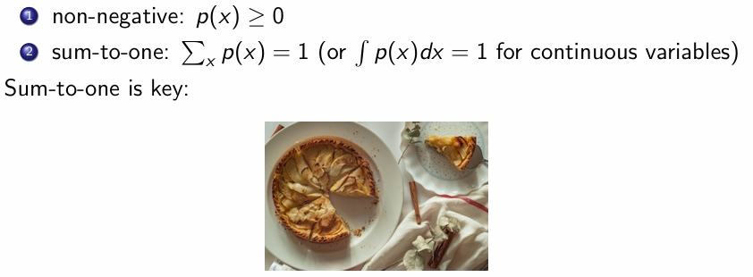
기존 생성 모델의 단점?
기존 생성 모델 ---> 확률을 기반으로 한 생성 모델
1) 비음수성 --> 모든 입력 x에 대해 함수 값 >=0 (지수함수를 취하면 된다)
2) 정규화 --> 가능한 모든 입력에 대한 확률의 합 = 1
2) 정규화가 어렵다. / 케이크의 전체 크기는 고정 -> 한 조각의 크기는 다른 조각에 영향.

Slide 3
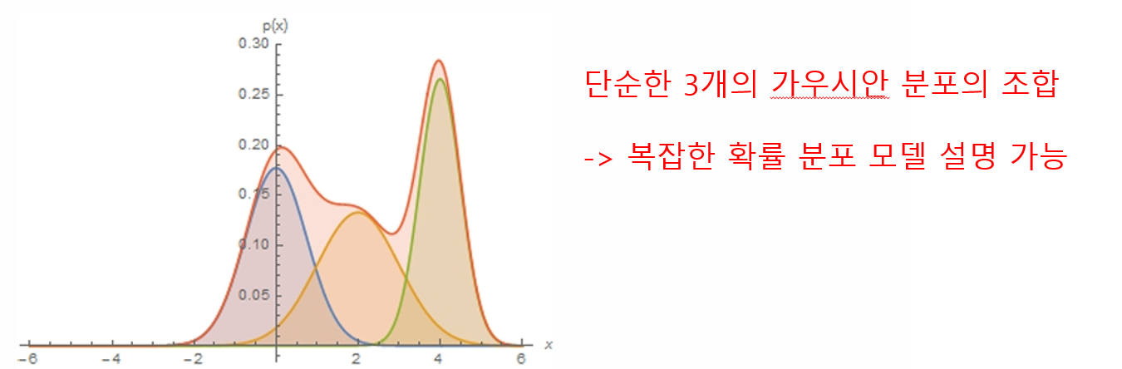


기존 생성 모델에서 단점을 해결?
1) 기존에는 정규화 상수(Z)를 수학적으로 계산 가능한 함수 (가우시안, 지수 분포)만 골라서 사용
----->신경망 구조를 매우 제한적으로 만듬. (Problem)
2) 복잡한 모델을 만들기 위해 단순한 블록을 쌓는 전략 사용. (Solution)
3) 만약 정규화 상수를 계산하기 어렵다면 어떻게 해야 하지? (Problem 2)

Slide 4


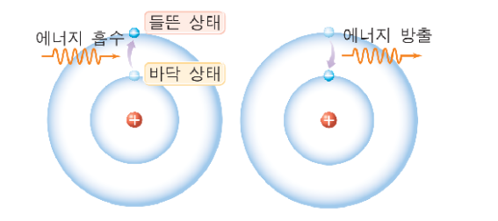
에너지 기반 모델 (문제 해결)
에너지라고 정의.
물리학에서 에너지가 낮은 상태가 안정적이듯이,
에너지가 낮을수록 확률이 높다고 해석.
에너지의 총합. (전체 부피)
자연적으로 에너지가 높은 상태는 불안정.
그래서 들뜬 상태라고 정의
대부분은 에너지가 낮은 상태로 가려 함.
자연적으로 에너지가 낮은 상태가 압도적으로 많음.
--->그래서 에너지가 낮을수록 확률이 높다고 해석함.

Slide 5
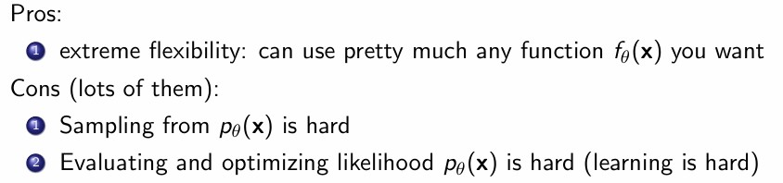
에너지 기반 모델의 장단점
장점 ---> 제한된 신경망 구조가 아닌, 모든 신경망 함수 ( f(θ) ) 사용 가능.
단점 ---> 샘플 생성이 어려움, 우도 계산(학습)이 힘듬,
특히 차원이 높아질수록 Z(θ) 계산이 불가능 (차원의 저주)

Slide 6

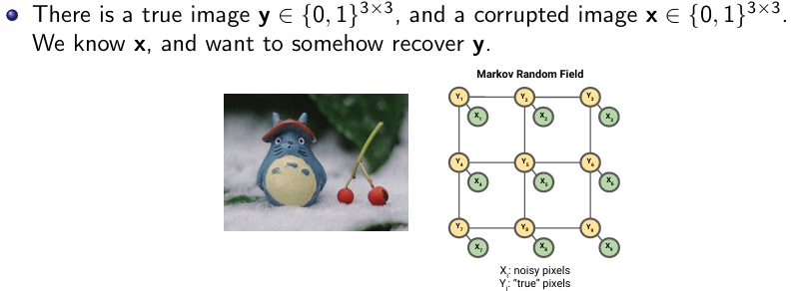


에너지 기반 모델의 응용
Z(θ) 를 몰라도 두 가지의 데이터 X, X’중 무엇이 더 진짜 같은지는 비교 가능. (분모가 사라짐)
------>이상치 탐지, 노이즈 제거, 객체 인식 등에 활용
>
=
<
2) Ising 모델 ---> 이미지 복원 시, 픽셀 간의 관계를 에너지 함수로 정의해 진짜 이미지를 추론.

Slide 7
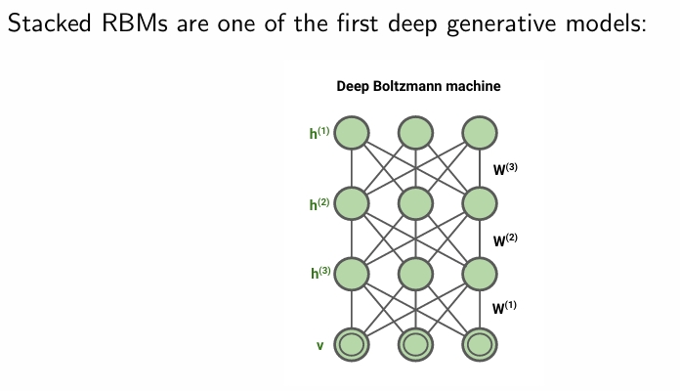
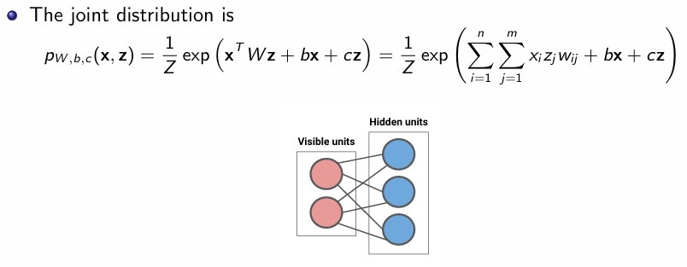
Boltzmann machine (Restricted / Deep)
1) RBM (Restircted)
잠재 변수가 포함된 가장 단순한 에너지 기반 모델
-->구조적 특징
1) 보이는 층 (x) : 우리가 직접 관찰하는 데이터 (ex :이미지의 픽셀값)
2) 숨겨진 층 (z) : 데이터 이면에 숨겨진 특징 (ex : 선, 모양, 질감)
3) 같은 층끼리는 서로 연결되지 않고,
오직 서로 다른 층의 변수들끼리만 연결되어있음. (Restircted가 된이유)
4) 이러한 구조 덕분에 한 층의 값이 주어지면 다른 층의 값을 쉽게 계산.
2) DBM (Deep)
RBM을 여러 층으로 쌓아 올려 만든 더 깊고 강력한 모델
-->구조적 특징
1) 맨 아래층 (v) : 원본 픽셀 값
2) 위로 갈수록 (h) : 아래층에서 학습한 특징들을 조합해 더 추상적인 개념 학습.
1층 : 점과 선 인식 -->2층 : 코나 눈의 모양인식 -->3층: 전체적인 얼굴 형태 인식
3) 초기 딥러닝 학습에서 매우 중요한 역할을 함.
연결X

Slide 8
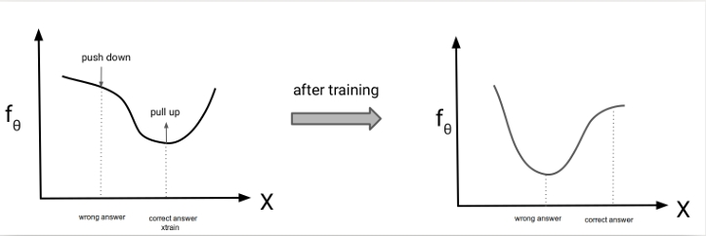
에너지 기반 모델의 학습?
분모 Z(θ) 를 계산하는 것이 가장 큰 문제점. (모든 가능한 경우의 수를 다 더해야 해서.)
학습을 어떻게? ---> 진짜 데이터의 점수는 위로, 가짜데이터의 점수는 아래로 밀자.
대비적 발산(Contrastive Divergence)
----> 진짜 데이터와 모델이 생성한 샘플을 직접 대조하여 학습하는 알고리즘

Slide 9
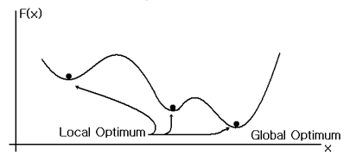
에너지 기반 모델의 샘플링? (MCMC)
Markov Chain Monte Carlo
1)임의의 샘플 X에서 시작
2)노이즈를 추가해 새로운 X’ 생성
3)현재 샘플 Xt 와 제안된 샘플 X’의 확률(에너지)를 비교함. Z는 몰라도 비율은 계산 가능!!
4)이동 규칙 : 확률이 높아지면(에너지가 낮아지면) 무조건 이동.
확률이 낮아지더라도, 확률적으로 이동허용 --->지역 최적해에 갇히지 않게 하려고.

